Slide 1
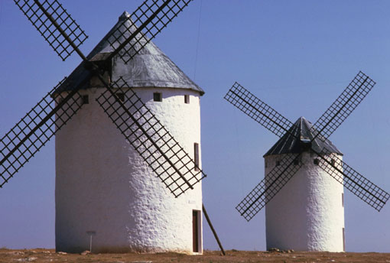






循环过程 热机效率

Slide 2

循环过程：热力学系统经历了一系列热力学过程后又回到初始状态。
一、循环过程
准静态循环过程：循环过程中每一个状态都是由热平衡态构成的，准静态循环过程对应P-V图上一条闭合曲线。
经过一个循环，内能不变。
循环曲线所包围的面积为系统做的净功。
循环曲线顺时针，正循环，净功大于零；
循环曲线逆时针，逆循环，净功小于零；
§5.循环过程 / 一、几个概念

Slide 3

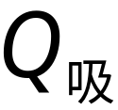

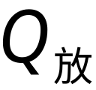


二、热机效率
1.什么是热机
把热能转换成功的机械装置称为热机，如蒸汽机、汽车发动机等。热机作正循环。
正循环
热机从高温热源吸取热量，一部分转变成功，另一部分放到低温热源。
§5.循环过程 / 二、热机效率

Slide 4
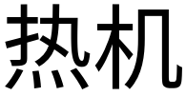
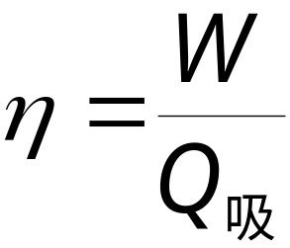
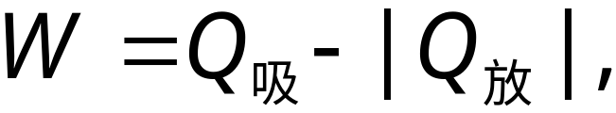
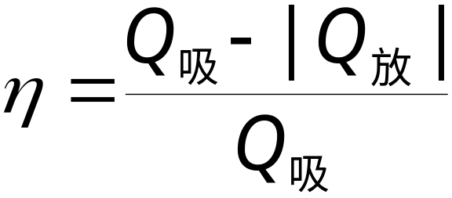
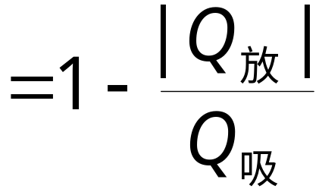

2.热机效率
高温热源T₁
如果从高温源吸取的热量转变成功越多，则热机效率就越大。
低温热源T₂

Slide 5
三、致冷机
致冷机是逆循环工作的，是通过外界作功将低温源的热量传递到高温源中。使低温源温度降低。
逆循环
例如：电冰箱、空调都属于致冷机。
§5.循环过程 / 三、致冷系数

Slide 6
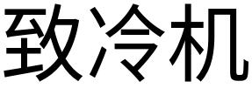
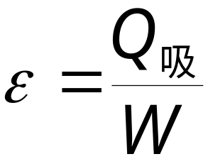
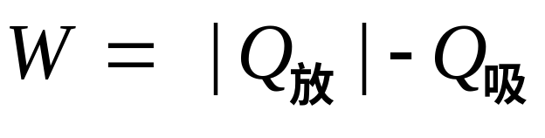
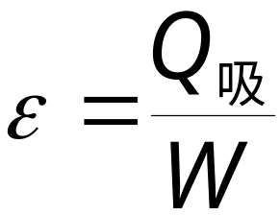
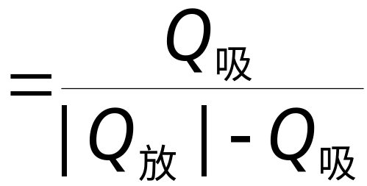
致冷系数
室外
如果外界做一定的功，从低温源吸取的热量越多，致冷效率越大。
高温热源T₁
低温热源T₂
室内
§5.循环过程 / 三、致冷系数

Slide 7

室内
供暖系数
空调机不仅可以制冷，而且也可制热。将其称为热泵。
高温热源T₁
热泵是通过外界作功，将低温源(室外)的热量泵到高温源(室内)，与制冷机顺序相反。
低温热源T₂
室外
§5.循环过程 / 四、供暖系数

Slide 8
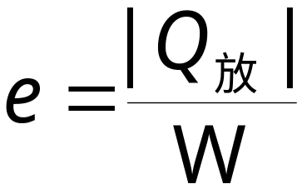
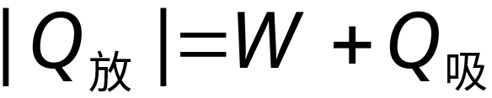
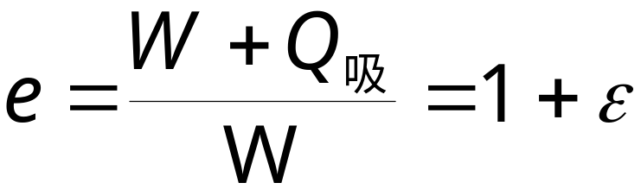
供暖系数
室内
如果外界做一定的功，泵到高温源的热量越多，供暖系数就越大。
高温热源T₁
低温热源T₂
室外
§5.循环过程 / 四、供暖系数

Slide 9








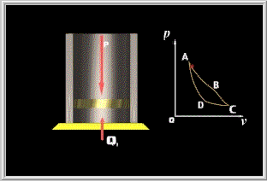
四、卡诺循环
卡诺循环是由两条等温线和两条绝热线组成的循环。
§6.卡诺循环 / 一、卡诺循环特点

Slide 10
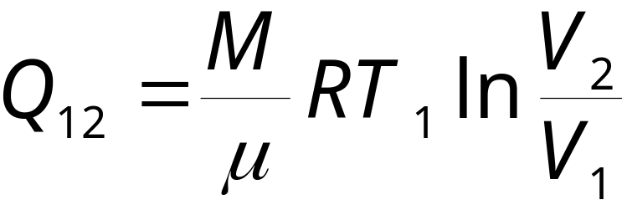
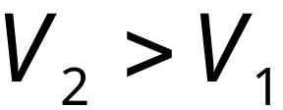
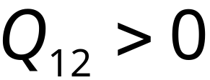
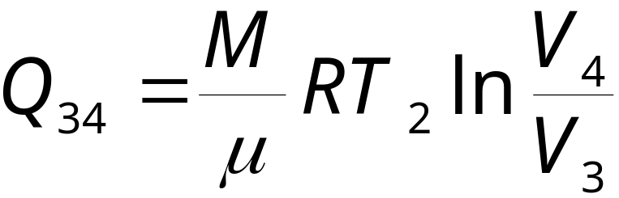
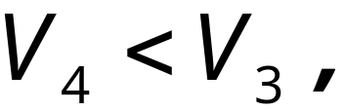
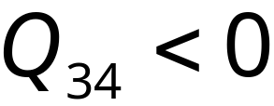
1-2 等温膨胀过程
吸热
3-4 等温收缩过程
放热
§6.卡诺循环 / 一、卡诺循环特点

Slide 11
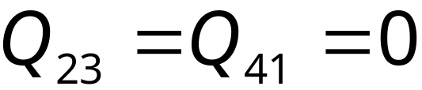
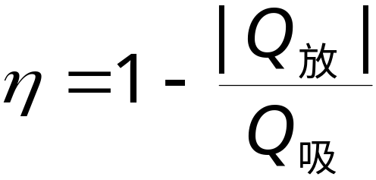
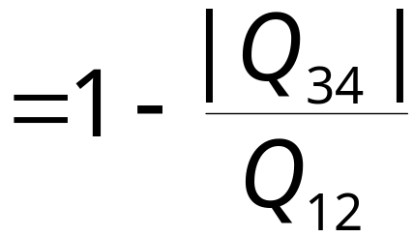
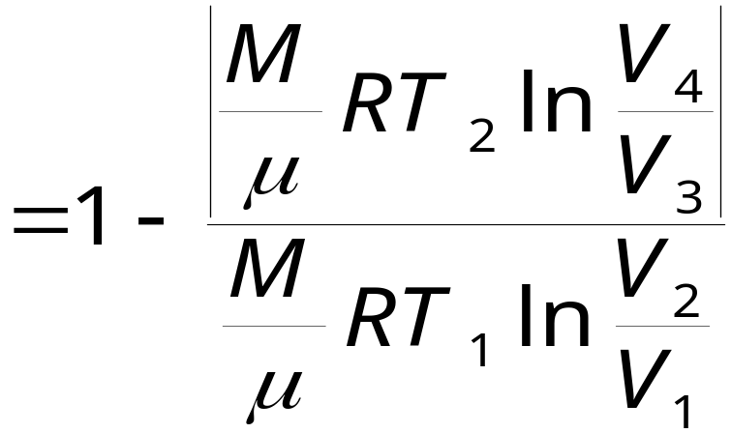
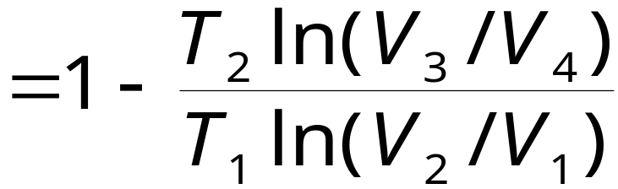
2-3与3-4为绝热过程
§6.卡诺循环 / 一、卡诺循环特点

Slide 12
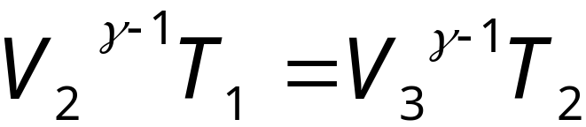
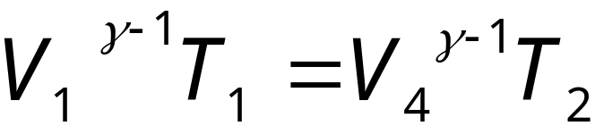
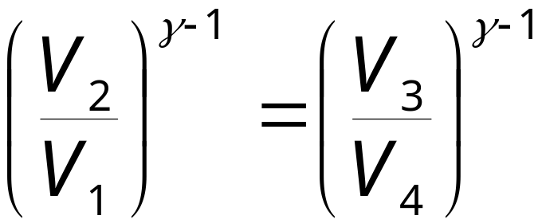
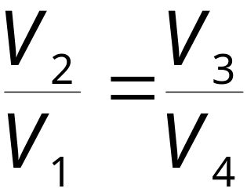
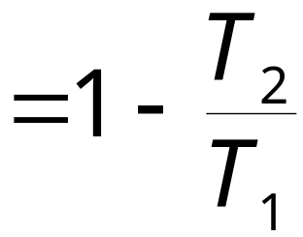
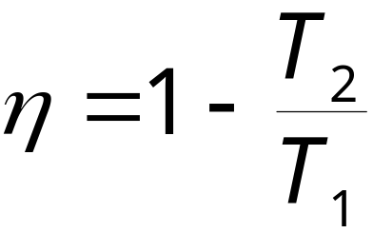
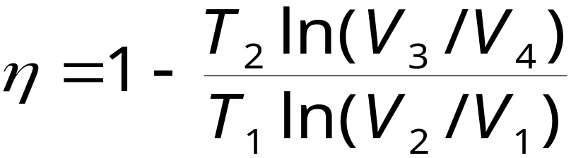
2-3 绝热膨胀过程
4-1 绝热收缩过程
即
§6.卡诺循环 / 一、卡诺循环特点

Slide 13
二、讨论
1.卡诺机必须有两个热源。热机效率与工作物质无关，只与两热源温度有关。
2.提高热机效率的方法。 使T₁/T₂ 越小越好，但低温热源的温度为外界大气的温度不宜人为地改变，只能提高高温热源温度。
§6.卡诺循环 / 二、讨论

Slide 14
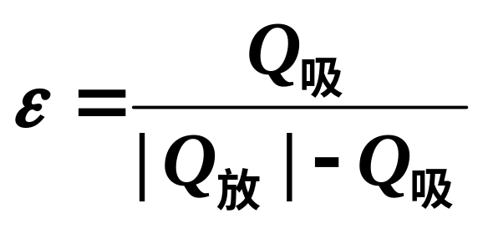
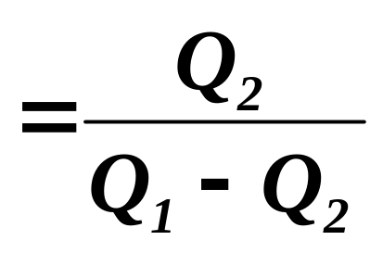
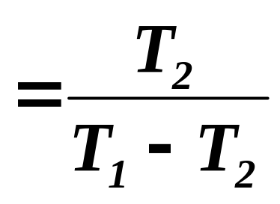
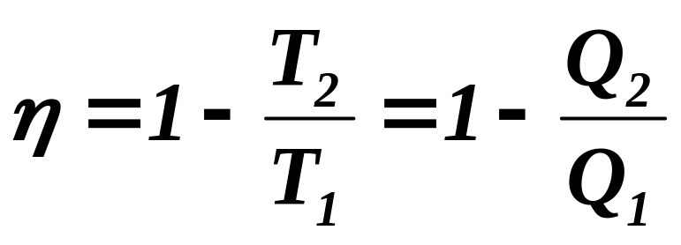
卡诺制冷机：
卡诺热机：

Slide 15
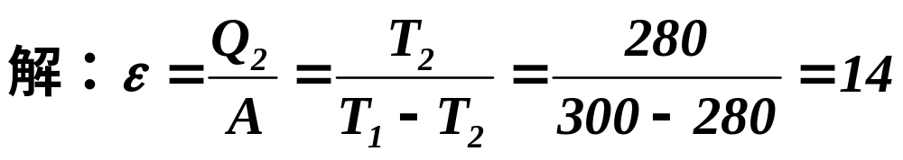
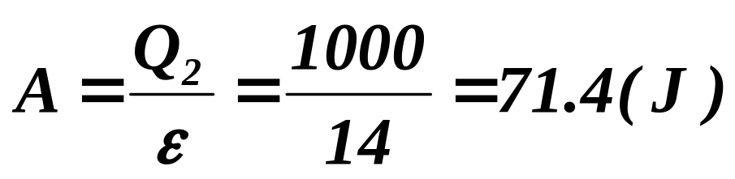
例1．用一卡诺循环致冷机从7℃热源中提取1000J的热传向27℃的空气中,需作多少功?

Slide 16
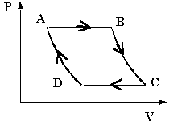
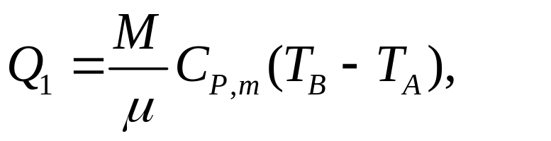
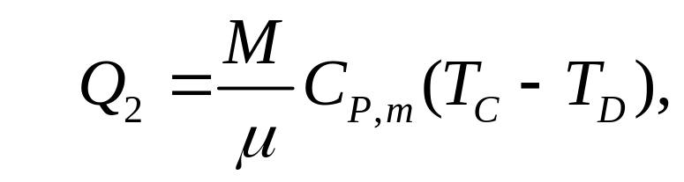
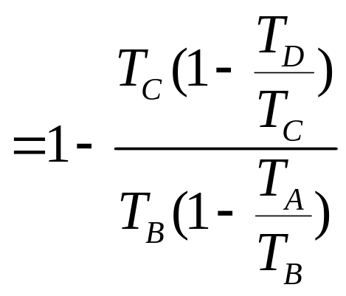
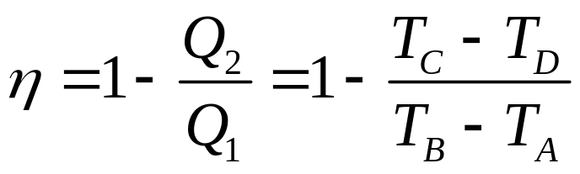
例2: 一定量的理想气体经历如图所示的循环过程，AB 和CD是等压过程，BC 和DA是绝热过程。已知：T_{C}=300k, T_{B}=400k , 试求循环效率。
解：

Slide 17
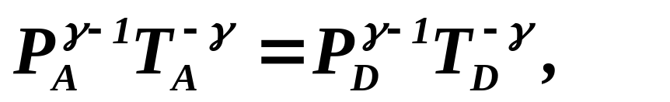
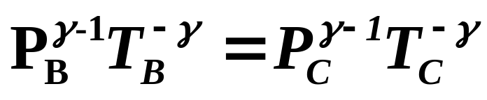
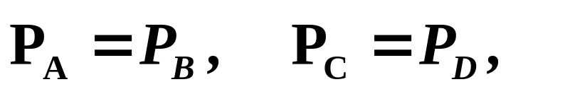
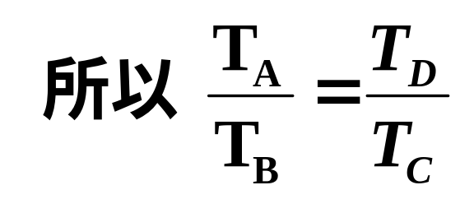


由绝热方程得：
故循环效率为：

Slide 18







例3：奥托机的循环曲线是由两条绝热线和两条等容线构成。 证明：热机效率为
a
称为压缩比
§5.循环过程 / 例：奥托机

Slide 19





解：
2−3为等容吸热过程
4−1为等容放热过程
a
§5.循环过程 / 例：奥托机

Slide 20







1−2为绝热压缩过程
3−4为绝热膨胀过程
a
§5.循环过程 / 例：奥托机

Slide 21








例4：一热机以1mol刚性双原子分子气体为工作物质，循环曲线如图所示，其中AB为等温过程，T_{A}=1300K，T_{C}=300K。求①.各过程的内能增量、功、和热量；
②.热机效率。
解：
① A−B为等温膨胀过程
§5.循环过程 / 例：奥托机

Slide 22












吸热
B−C为等压压缩过程
放热
§5.循环过程 / 例：奥托机

Slide 23







C−A为等容升压过程
②热机效率
§5.循环过程 / 例：奥托机

Slide 24















【例题5】1.0mol双原子理想气体作如图所示的可逆循环，其中1-2为直线，2-3为绝热过程，3-1为等温线。已知T₂=2T₁，V₃=8V₁，试求：
①各分过程的功、内能增量和热量；（用T₁和R表示）②此循环的热效率。

Slide 25
HW15

